Slide 1
Klimaat, taak 3
2016

Slide 2
Inhoud v.d. les
Introductie: wat weet je al?
Deel 1: Kenmerken
Temperatuur
Reuk
Stof
Vochtigheid
Tocht
Deel 2: Klimaatsystemen
Inlaat, verdeelsysteem, ventilatie (natuurlijk/mechanisch), regelaar, bediening, verwarming,

Slide 3
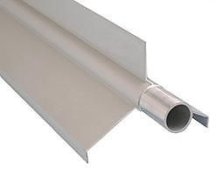
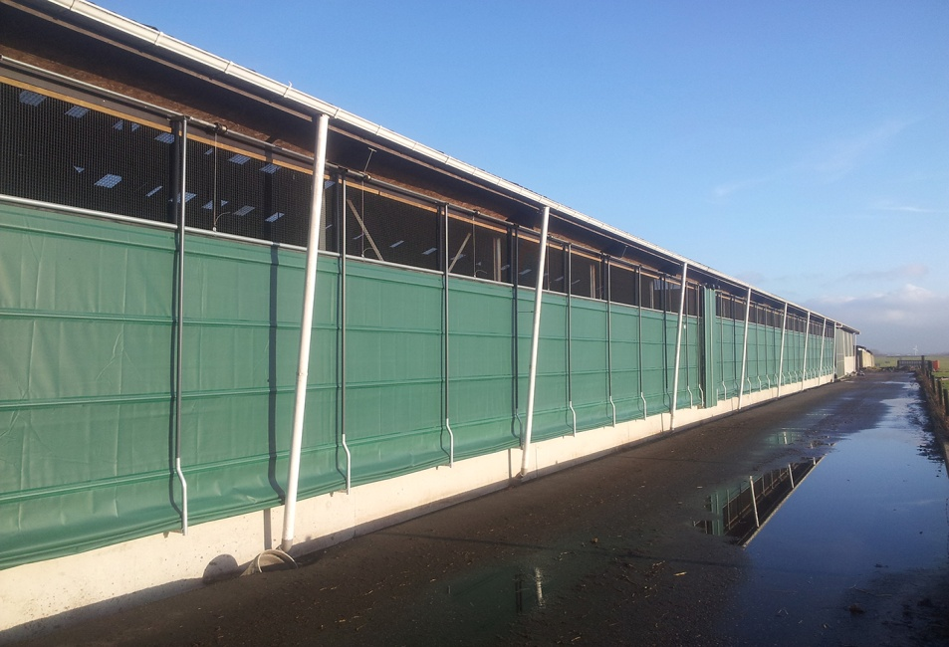
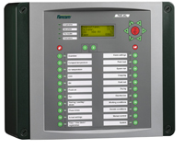
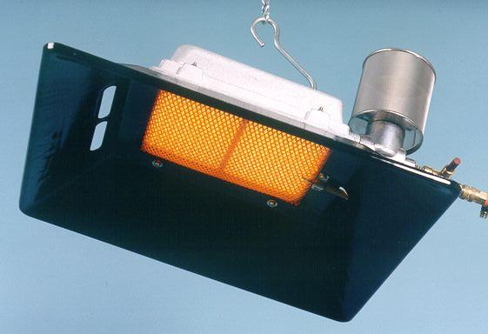
Wat weet je al?

Slide 4
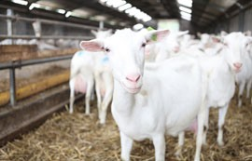
Kenmerken: Temperatuur

Slide 5
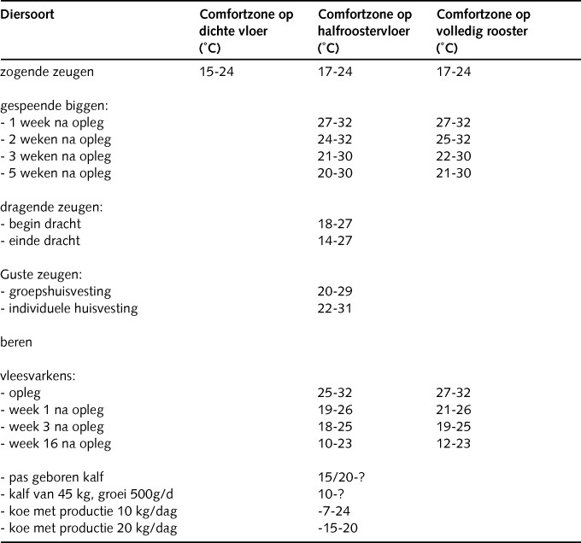
Deel 1: Kenmerken (TEMP)
“Een dier voelt zich het best in de comfortzone en presteert dan het best”

Slide 6
Thermo neutrale zonde
Die temperatuur waarbij het dier nog wel een constante lichaamstemperatuur kan handhaven, maar dit kost extra energie. Us extra opname van voer !
Bij Melkvee van -10 tot + 22 C
Bij lagere dn -15 C temperaturen: koude stress bij niet- melkgevend vee.
Kalfjes : dik in het stro en extra melk!

Slide 7
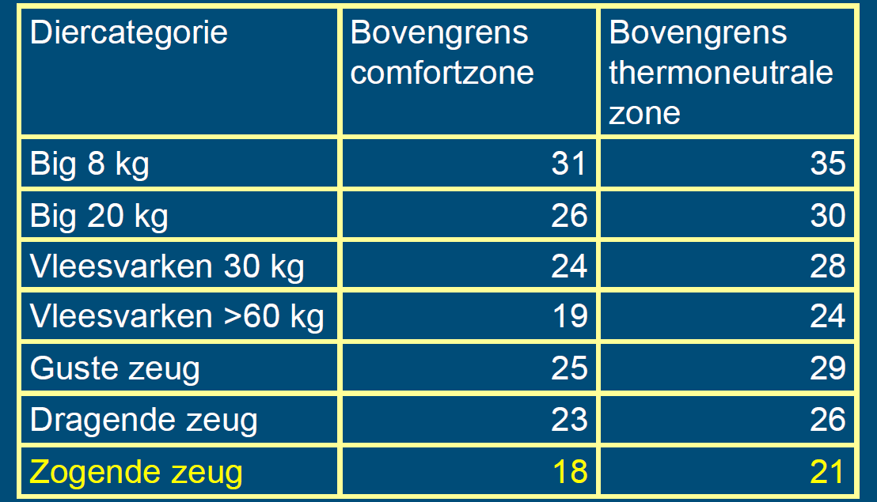
Wat gaat niet goed bij fokzeugen, wanneer je onderstaande cijfers ziet?

Slide 8
Deel 1: Kenmerken (TEMP)
Zone afhankelijk van:
Leeftijd en gewicht
Jonge dieren hebben in verhouding tot hun gewicht een groter lichaamsoppervlakte, dus……….
Voerniveau (wintercorrectie)
Een hoger voerniveau berekent een hogere warmteproductie,
dus………………
Gezondheid van het dier
Een ziek dier heeft een hogere temperatuur en de warmteregulering is slechter, dus…………
Huisvesting
volledig rooster, dichte vloer, strooisel

Slide 9
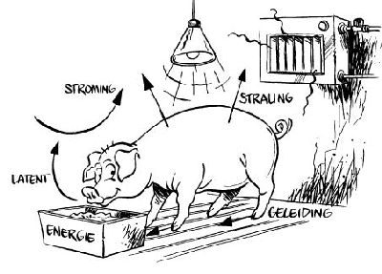
Deel 1: Kenmerken (TEMP)
Warmte-uitstraling naar de omgeving (straling)
Warmteafgifte aan de lucht (convectie)
Warmteafgifte aan de vloer waarop het dier ligt (geleiding)
Straling, convectie en geleiding noemt voelbare warmte
Warmte onttrekken door middel van zweten (latente warmte)

Slide 10
Deel 1: Kenmerken (TEMP)
Warmteproductie door teveel eten of teveel beweging.
Te koud: het dier eet om warm te blijven, niet om te groeien of melk te produceren.
Koe kan zweten, varken niet. Drinken dan graag koud water --- Diarree.
Warmteafgiften via longvocht.
Of minder warmte produceren door niet meer te eten.

Slide 11
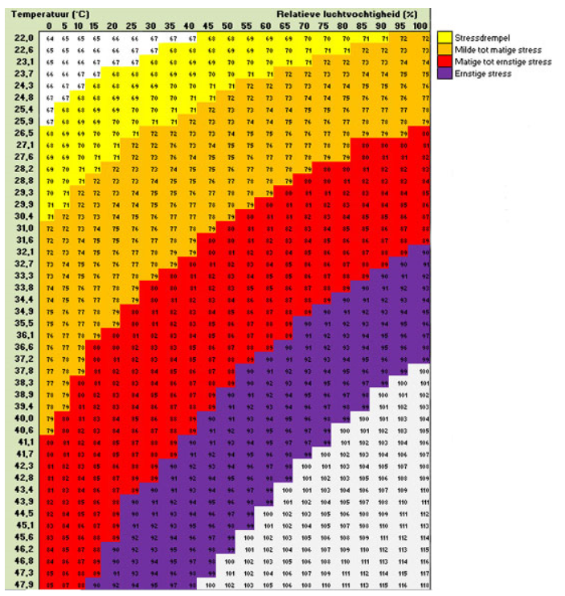
Hitte stress
< 72 geen stress
72 – 78 lichte stress
78 – 88 matige stress
88 – 98 zware stress
> lethaal

Slide 12
Hittestress
> ca 22 C bij hoogproductief vee
Binnen houden, ‘s nachts weiden
Geïsoleerd dak
Ventilatoren
Vernevelen
Daksproeiers

Slide 13
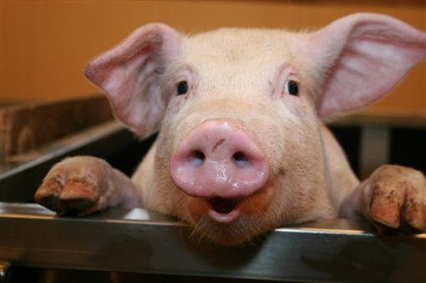
Kenmerken: REUK

Slide 14
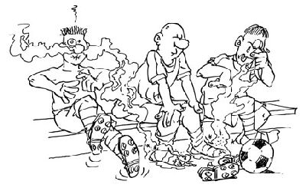
Deel 1: Kenmerken (REUK)
Minimumventilatie is nodig om schadelijk stoffen af te voeren

Slide 15
Schadelijke gassen
Ammoniak NH3
CO2 Koolstof dioxide
H2S Waterstof sulfide

Slide 16
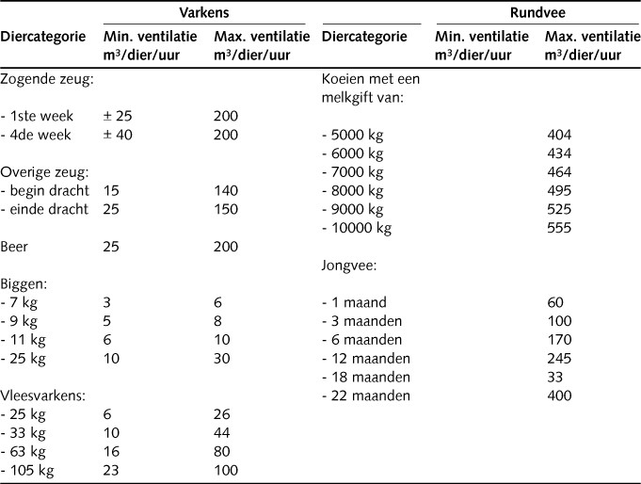
Deel 1: Kenmerken (REUK)

Slide 17
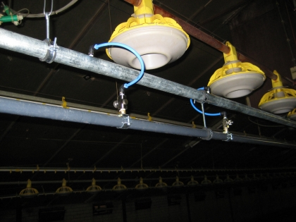
Kenmerken: Stof

Slide 18
Deel 1: Kenmerken (STOF)
Grote boosdoener varkenshouderij: virus, bacterie, huidschilfers, mestdeeltjes.
Slecht voor varken én verzorger.
Gebruik stofkapjes, masker
Hoe verminderen?
Stofzuig of veeg afdeling schoon.
Vernevel olie in de afdeling (Kuikens en Varkens –Fijnstofreductie)

Slide 19
Fijnstof
Bij grote bedrijven met veel dieren is fijnstof mogelijk oorzaak van ziekte
Kippenbedrijven lijken hierbij slechter voor volksgezondheid te zijn dan varkensbedrijven

Slide 20
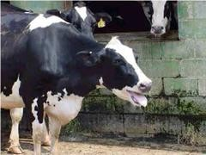
Kenmerken: Vochtigheid

Slide 21
Deel 1: Luchtvochtigheid
Waterdamp komt in de stal door:
De uitgeademde lucht
Het gebruik van water
Urineproductie
Weinig waterdamp in de lucht = droge lucht
Opdrogen van slijmvliezen in neus- en keelholte
Gevolg: de ingeademde lucht wordt onvoldoende gezuiverd
Dit geeft irritaties waardoor dieren beginnen te hoesten
Te veel waterdamp = Slechte luchtkwaliteit
Ideaal voor bacteriën en schimmels
Dieren kunnen zich minder goed koelen

Slide 22
Hoge luchtvochtigheid
- minder eetlust dus minder productie
- eerder hittestress
- versnelde groei bacteriën en schimmels
- verhoogde infectiedruk
- bv celgetal omhoog
Dus niet goed !! → Ventileren !!

Slide 23
Kenmerken: Tocht

Slide 24
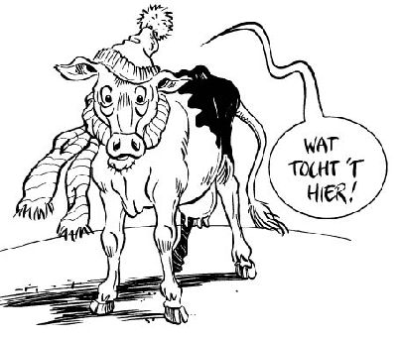
Deel 1: Tocht
Combinatie luchtsnelheid en temperatuur
Tocht = (Binnentemp. – Buitentemp) * luchtsnelheid
Twee deuren of ramen tegen over elkaar open
Gevolg: verminderde weerstand door te grote afkoeling

Slide 25
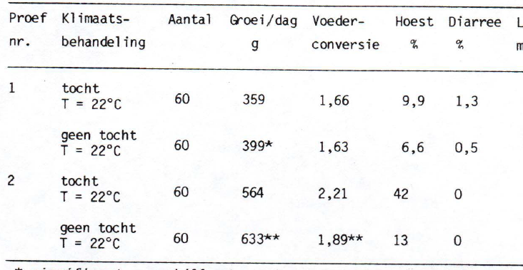
Invloed tocht op prestaties dieren:

Slide 26
Deel 1: Tocht
Vaststellen van tocht:
Meten !
Luisteren: hoesten en niezen
Gedrag van dieren: Bijterij of bepaalde plekken liggen
Rookapparaat
Stofstrepen
Spinnenwebben

Slide 27
Waar spinnenwebben zijn, is geen tocht maar is ook niet schoongemaakt !!

Slide 28
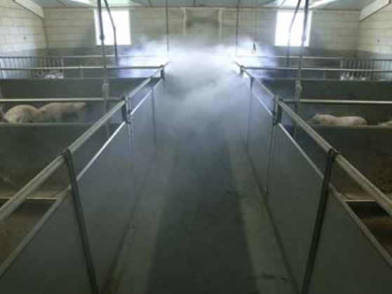
Stal uitroken: vraag voorlichter!

Slide 29
Gedrag van het dier:

Slide 30
Kenmerken: Licht
Licht behoefte vanuit welzijn dier
Dag- en nachtritme van belang
Licht wordt uitgedrukt in lux
Daglicht en kunstlicht
Relatie tussen licht en voeropname
Relatie tussen licht en vruchtbaarheid

Slide 31
Daglicht
Ramen
Lichtkoepels
Open zijwanden
Serrestallen

Slide 32
Lichtdak !

Slide 33
Ook bij varkens meer licht

Slide 34
Kunstlicht
TL- lampen
Halogeen
LED
Melkkoeien …… uur licht per dag
Droogstaande …..uur
Vleesstieren……...uur

Slide 35
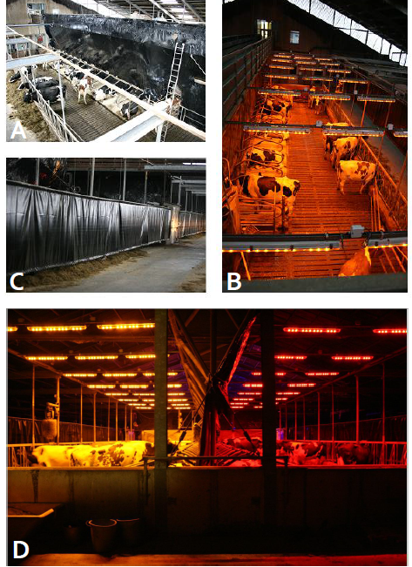
Verschillende kleuren licht

Slide 36
Deel 2: Klimaatsystemen

Slide 37
Systemen:
Inlaatsystemen
Luchtverdeelsysteem
Luchtafvoersysteem
Verwarmingsystemen

Slide 38
Natuurlijk versus mechanisch..
Verschil?
A. Lucht wordt via een ventilator afgevoerd
B. Dieren warmen de lucht, de warm de lucht stijgt naar boven. Door de vorm van de nok wordt de beweging naar boven versterkt

Slide 39
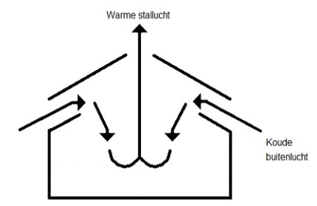
Natuurlijke ventilatie

Slide 40
Mechanisch Ventileren

Slide 41
Klepventilatie
Wordt niet veel meer gebouwd
Indirecte luchtinlaat via een klep
Ventilator aan de andere kant
De lucht verdeelt zich over de klap en wordt naar achter gezogen
Klep moet 1,2 tot 1,5 m meter lang vanwege koudeval
Afstelling van de luchtinlaatopening is van wezenlijk belang

Slide 42
Klepventilatie:
Nadelen:
Kleppen vervormen snel. Gevolg: koudeval omdat de kleppen niet meer “luchtdicht” zijn.
Als de klep in de winter te ver open staat, bestaat er kans op koudeval (“boekenplank”)
Obstakels (lampen) kunnen het luchtpatroon verstoren
Voordeel:
eenvoudig en daardoor goedkoop

Slide 43
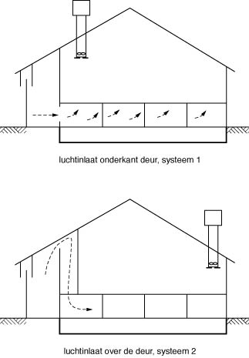
Deurventilatie
Lucht komt via de deur binnen
Op de voergang vermengt de binnenkomende lucht met stallucht
Ventilator zit aan de kant van een deur
Inlaat 2 à 2,5 cm² per m³ lucht: dus niet te grote afdelingen!!!

Slide 44
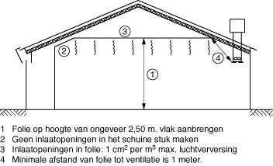
Plafondventilatie
De verse lucht komt via het plafond bij de dieren
Het plafond moet doorlaten zijn: mineraalwol, geperforeerd plastic of geïsoleerd gaatjesplafond
De koude lucht (zwaarder) zakt naar beneden
1 cm² per m³ lucht

Slide 45
Plafondventilatie
Voordelen:
Goede luchtverdeling
Weinig risico’s op te hoge luchtsnelheden
Eenvoudig op peil van de staltemperatuur
Nadelen:
Geen controleerbaar luchtpatroon (als er hokken zijn die onderbezet zijn)
Geen veilig systeem (uitvallen elektriciteit)
Weinig stalvolume
Het is een onderdruksysteem. De stal moet dus potdicht zijn, anders leklucht.

Slide 46
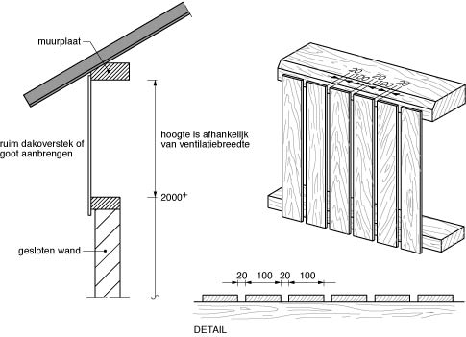
Spaceboarding

Slide 47
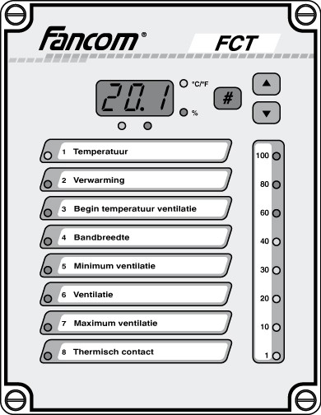

Slide 49
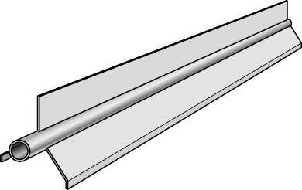
Verwarmingssystemen:
Directe verwarming:
Verstookt de brandstof waar je de warmte nodig hebt
Voorbeeld: Gaskappen
Indirecte verwarming:
Op een bepaalde plaats wordt brandstof verbrand en warmt daardoor water of lucht op. Het water of de lucht wordt vervolgens verplaatst naar de plaats waar de warmte nodig is.
Voorbeeld: CV

